Slide 1
项目的实施与收尾
主要内容
项目计划执行、跟踪与纠偏
项目控制的重点与方法
项目收尾

Slide 2
学 习 目 标
本单元，请同学能够：
明确项目执行的内容
确定需要控制跟踪的对象；
识别、分析偏差并采取相应的纠偏行动；
选择恰当的项目控制的方法；
圆满完成项目收尾工作。

Slide 3
项目管理的过程
启动
计划
执行、控制与收尾
项目收尾
明确项目
目标
制定成本
质量计划等
制定风险
管理计划
组建项目
团队
制定进度
计划
优化项目
计划等
计划控制
制定团队
规则
完成WBS
项目计划
批准
计划执行

Slide 4
计划调整与审批
计划综合调整与优化
  计划是否满足POS？
  资源过剩还是不够？
  进度是否可以实现？
  各种假设是否有效？
  能够成功的综合可能性？
  是否可能缩短预测的周期？
经批准，成为基准计划

Slide 5
项目的执行与控制
执行项
目计划
采取纠
偏措施
跟踪
偏差的识
别与分析

Slide 6
跟 踪
跟踪的原因
  提供采取纠偏行动的依据
  使其他团队成员掌握进度情况
  使团队成员的进度能够同步
跟踪的方法
  评价可以用来显示进度的指标
  客观地将工作状态提供给项目领导和其他与之有关的人员
  遵循项目计划阶段制定的团队规则
  按照进度表展示进程

Slide 7

跟 踪 的 对 象
范围、进度、质量、成本、变更、风险、沟通、合同等
关键的假设
资源供给
主要里程碑
所有项目文档与总结报告

Slide 8
偏差的识别与分析
确定目前任务应该在的位置(进度)
确定当前状态与计划的偏差，无论是超前还是落后
确定产生偏差的原因
遵循变动管理的规则进行管理
客观地将分析提供给项目经理和其他有关的人员

Slide 9
采取纠偏行动
确定任务产生偏差的根本原因
执行风险管理计划中给出的纠偏措施
对于新问题，采取团队解决问题的办法确定最佳的行动方案
如果能自己解决问题则自己去做
如果必须经其他人的批准才能做，申请批准
务必通知其他成员

Slide 10
变更的管理与控制
变更的原因
  项目的顾客或客户、领导改变优先级、工作人员、其它
变更控制的重点是范围、进度、质量、成本与风险
成立变更管理委员会，进行变更审批
建立制度，规范文档
变更后及时修改文档并通报

Slide 11
项目控制的方法
最有效的控制方法是既能提供足够的信息、又少花时间和精力的方法
基本控制方法
  项目状态报告
  会议/讨论
  现场观察
  项目管理图表

Slide 12
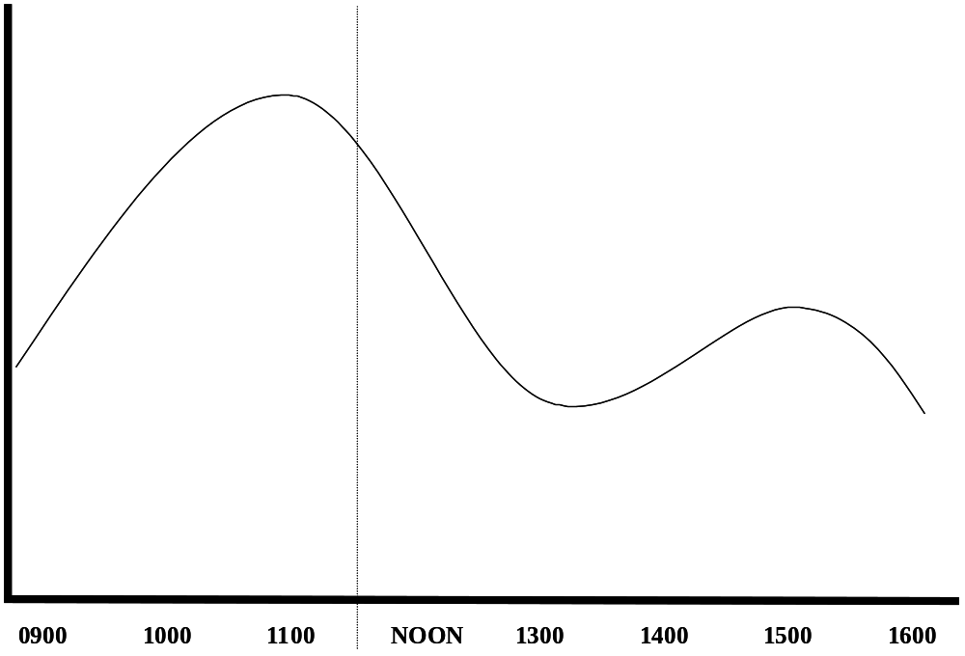
能 量 曲 线
峰值完成日期 ——周三、周四

Slide 13
练习 制定项目控制计划
确定所选项目需要跟踪的对象。
如何发现偏差？
制订纠偏计划。
使用什么跟踪和控制的方法？
选择一个新发言人

Slide 14
项 目 的 结 束
正常结束
  合同收尾
    承约方证实已提交全部达成一致的交付物
    项目结束的确认（用户验收）
    所有应收应付款项已结清
  管理收尾
    项目分析总结报告
    项目团队成员绩效分析报告、感谢信
    文件归档
    项目结束庆祝仪式
非正常结束

Slide 15
练习 制定项目收尾计划
列出项目收尾的主要工作
写出项目收尾文档的参考格式
确定项目的收尾方式
推选一位新的发言人

Slide 16
复 习
主要内容
  项目计划执行、跟踪与纠偏
  项目控制的重点与方法
  项目收尾
学习目标
  明确项目执行的内容
  确定需要控制跟踪的对象；
  识别、分析偏差并采取相应的纠偏行动；
  选择恰当的项目控制的方法；
  圆满完成项目收尾工作。

